Slide 1

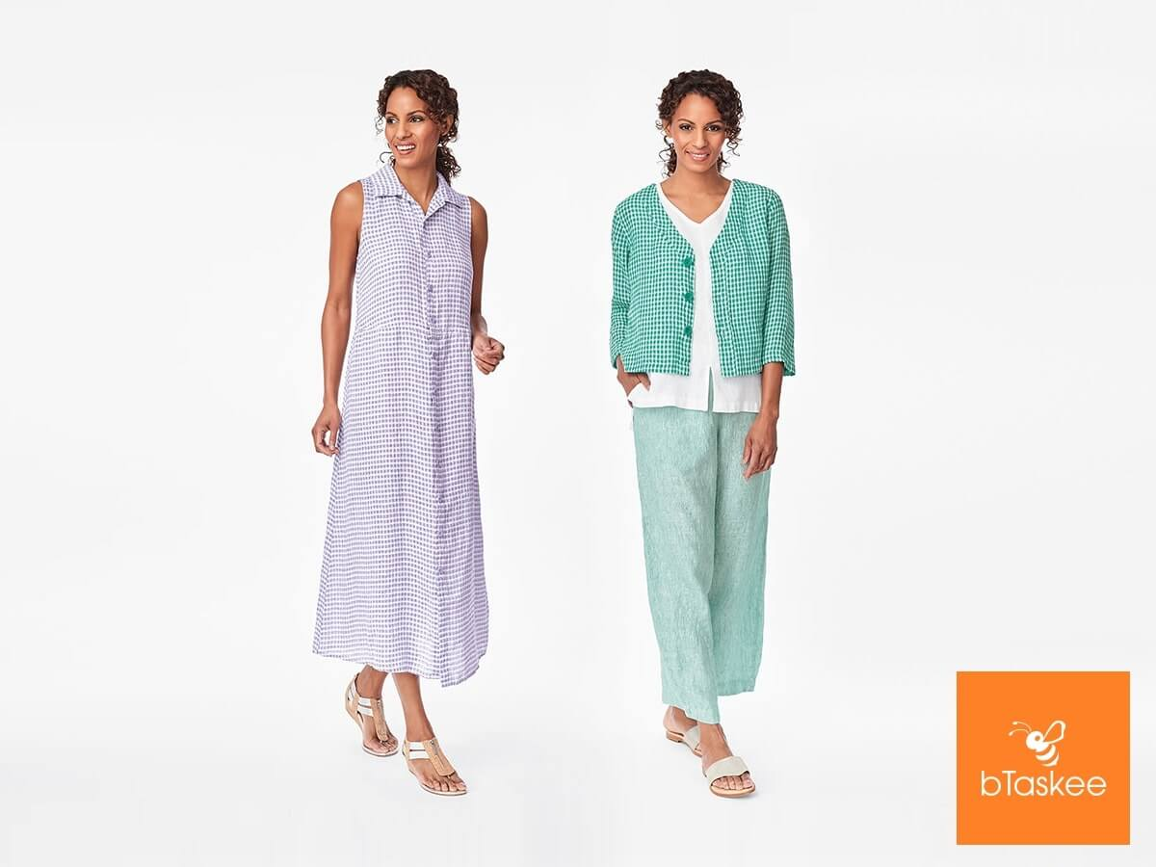
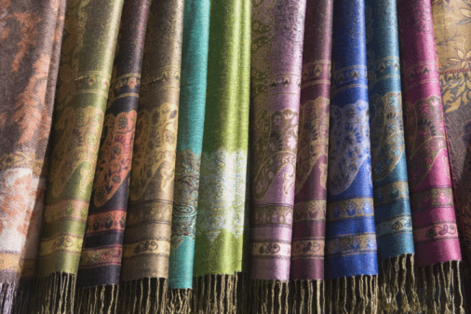
TIẾT 25. ÔN TẬP CHƯƠNG 3

Slide 2
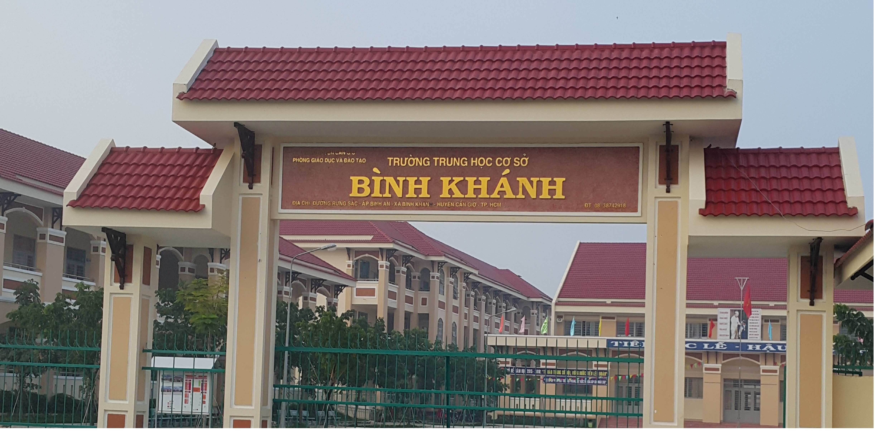
GV: Trần Thị Tuyết Phượng
MÔN:CÔNG NGHỆ 6

Slide 3
NỘI DUNG ÔN TẬP
GV chia lớp làm 8 nhóm, các nhóm tiến hành thảo luận nội dung sau (thời gian 5phút) Hoàn thành sơ đồ sau
Nhóm 1
1.Những loại vải nào thường dùng trong may mặc?
Nhóm 2:
2.Vì sao người ta thích mặc quẩn áo bằng vải bông, vải tơ tằm và ít sử dụng vải sợi tổng hợp vào mùa hè?
Nhóm 3:
3. Trang phục có vai trò gì đối với con người?
Nhóm 4:
4.Kiểu dáng, màu sắc, hoa văn của trang phục có ảnh hưởng như thế nào đến vóc dáng của người mặc?
Nhóm 5:
5. Cần chuẩn bị những gì cho việc là quần áo?
Nhóm 6:
6. Hãy trình bày quy trình giặt, phơi quần áo.
Nhóm 7:
7. Thời trang và phong cách thời trang là gì?
8. Có những phong cách thời trang cơ bản nào?
Nhóm 8:
9.Hãy mô tả phong cách thời trang mà em yêu thích. Mô tả bộ trang phục đi chơi vào mùa hè phù hợp với điểu kiện tài chính của gia đình và phong cách thời trang mà em

Slide 4
LUYỆN TẬP
GV phân chia nhóm, phát giấy A0 cho các nhóm, yêu cầu các nhóm thảo luận và đưa ra sơ đồ tư duy gồm các loại vải thường dùng trong may mặc; trang phục; thời trang. Thời gian là 4 phút.
c

Slide 5
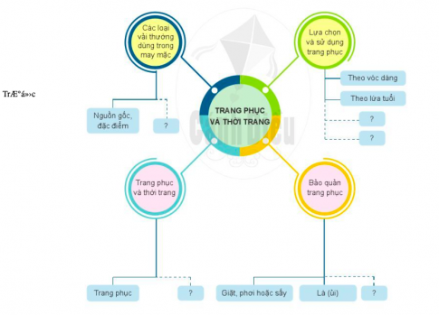
LUYỆN TẬP
c

Slide 6
LUYỆN TẬP
Tính chất
Theo thời tiết
Theo giới tính
Thời trang
Cất giữ
c

Slide 7
VẬN DỤNG
1. Nhà mô tả phong cách thời trang của bản thân và các thành viên trong gia đình.
Ghi trên giấy A4. Giờ sau nộp lại cho GV.

